Slide 1
TEHNIŠKI DAN 4. R
STARE POSODE

Slide 2
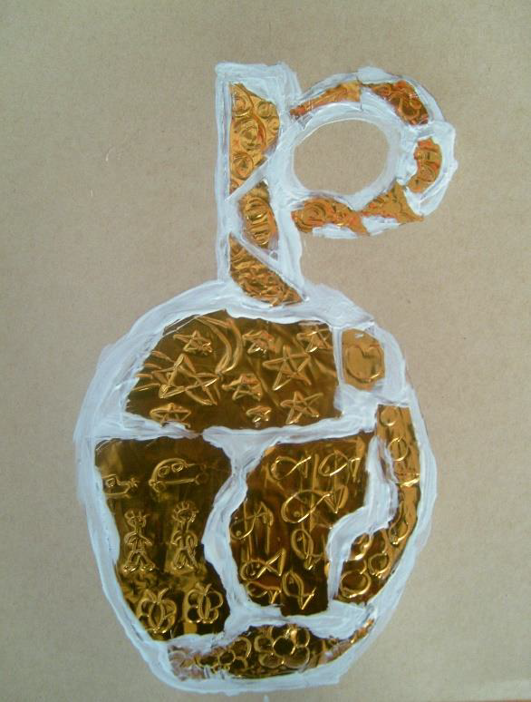
RELIEF - LEPLJENKA

Slide 3
VAZE, OKRASNE POSODE
Prepričana sem, da se v vsakem stanovanju najde kakšna lepa posoda.
Dobro si oglej posode –vaze, skodelice, sklede za sadje…
Imajo vzorec? So poslikane?
So gladke? Kakšne oblike imajo? Lahko vzorce začutimo s prsti?

Slide 4
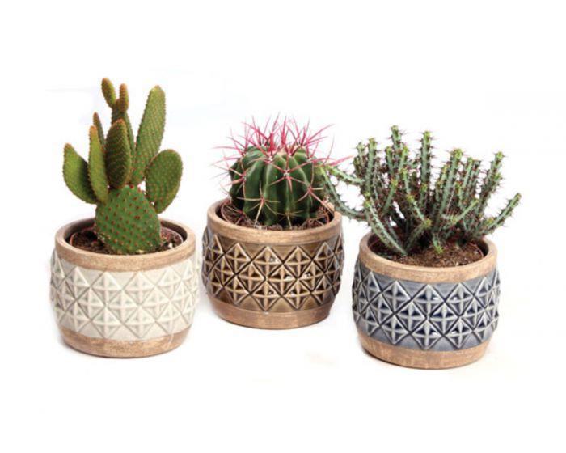
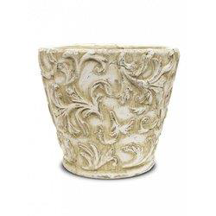
TUDI DOMA IMAMO VAZE Z VZORČKI: vzorčke lahko začutimo s prsti

Slide 5
STARE POSODE
Posodo so začeli izdelovati že zelo dolgo nazaj.
V nadaljevanju si oglej, kako so (arheologi) to ugotovili.
Včasih so ženske izdelovale posodo iz gline, različnih kovin.
Ker niso imele barv, so na posodo oblikovale vzorce. Bolj kot so bile natančne, bolj je bilo njihovo delo cenjeno.

Slide 6
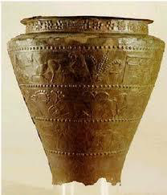
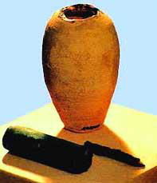
STARE POSODE

Slide 7
KDO JE ARHEOLOG?
ARHEOLOG je človek, ki se ukvarja z izkopavanjem arheoloških najdb na terenu.
ARHEOLOGIJA je znanost, ki na osnovi izkopanin proučuje življenje in kulturo starih ljudstev. Raziskuje, kako so ljudje živeli v davnih časih, kakšno orodje in orožje so uporabljali, kako so pokopavali pokojnike, ….ipd

Slide 8
ARHEOLOG

Slide 9
Najpomembnejše arheološke najdbe iz območja Slovenije se hranijo v Narodnem muzeju v Ljubljani.

Slide 10
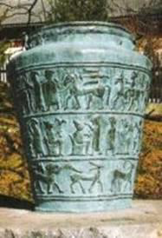
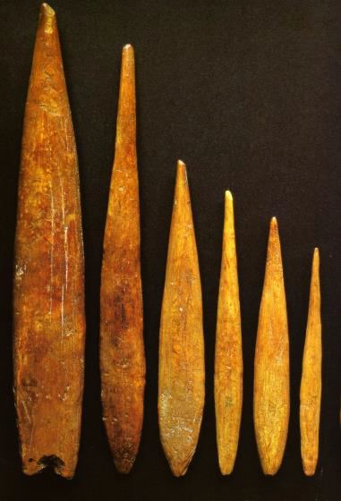
NAJDBE
Koščena piščal iz kosti medveda.
Stara 30 000 let.
Najdena v jami Divje babe.
Vaška situla iz brona.
Stara 2500 let.
Najdena v Vačah.
Koščene konice za kopje.
Stare 40 000 let.
Najdene v jami Potočka zijalka.

Slide 11
KAMENA DOBA
Že v prazgodovini je človek izdeloval razna orodja, da si je z njimi olajšal delo.
Najstarejše orodje iz kamene dobe, ki so ga arheologi našli, je PESTNJAK. Naredili so ga iz kamenja. Pestnjak so naredili tako, da so poiskali kamen in ga izklesali z drugim kamnom. Naredili so si ga tako, da se je prilegal obliki pesti. Uporabljali so ga večinoma za boj in lov.

Slide 12
DOBA KOVIN
Kovina je zamenjala kamen, les in kosti.
Zgradil i so prva bivališča. Ženske so tkale in izdelovale glineno posodo.

Slide 13
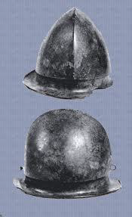
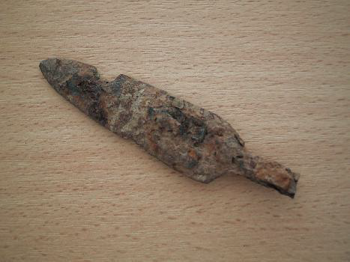
ŽELEZNA DOBA
SITULA
ČELADA
SULIČNA OST
GLINENA POSODA

Slide 14
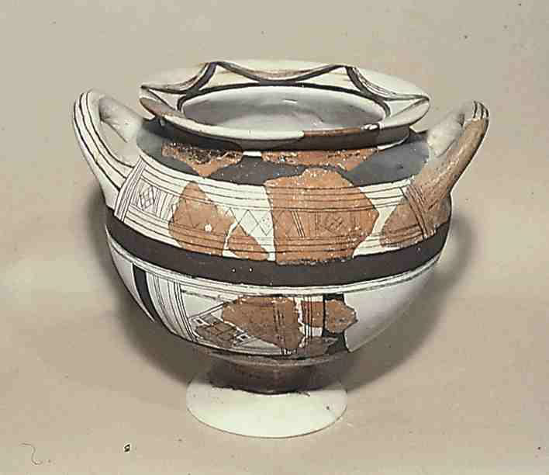
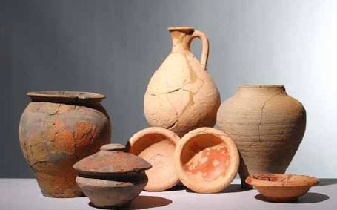
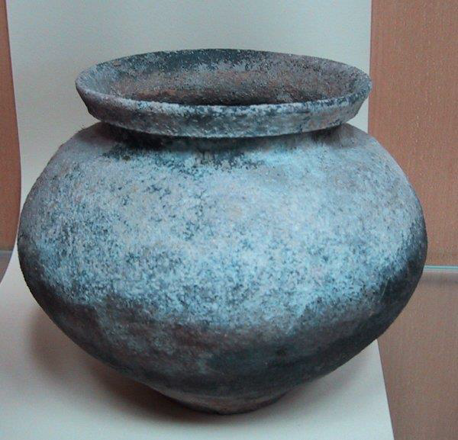
NAJDBE

Slide 15
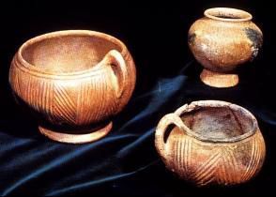
NAJDBE

Slide 16
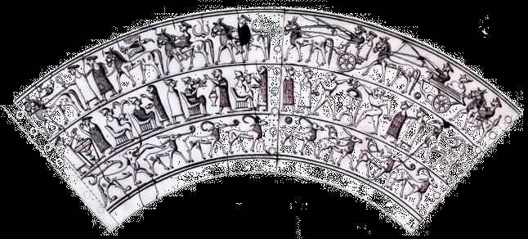
VAŠKA SITULA (VAČE BLIZU LITIJE)
VZOREC NA VAŠKI SITULI

Slide 17
LIKOVNA NALOGA
Odpotovali bomo nekaj let nazaj in ustvarili vsak svojo posodo.
Nimamo barv.
Posodo bomo popestrili z vzorci.
Vzorec je ustrezen, kadar je natančno izdelan in malo bolj zapleten.
Potrebuješ: list papirja, lahko je malo trši (A3, če je možno), kuhinjsko alu-folijo, neošiljen-top svinčnik ALI leseno paličico, lepilo (predlagam UHU).
Bolj mehko podlago (lahko je prt).

Slide 18
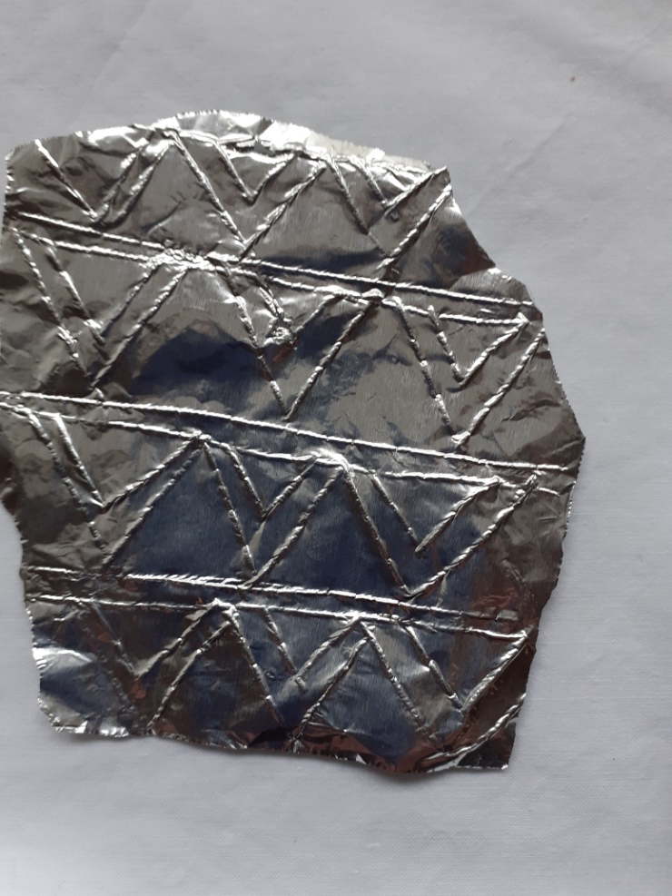
PRIPOMOČKI: -kuhinjska alu-folijo, -ne ošiljen - top svinčnik ALI lesena paličica, -bolj mehka podlaga (lahko je prt).

Slide 19
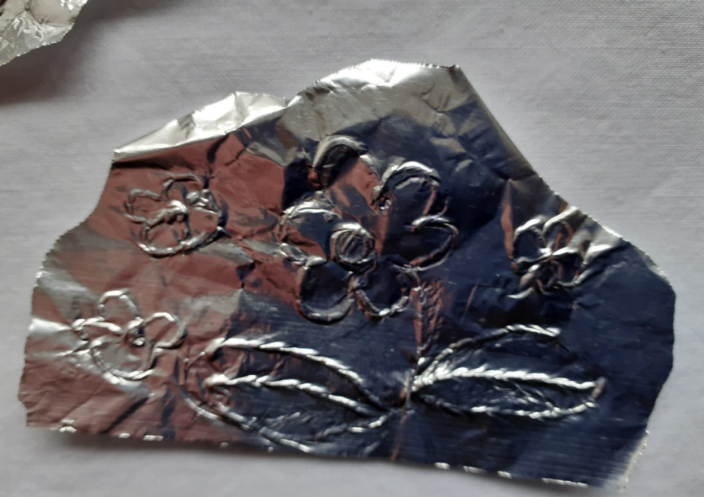
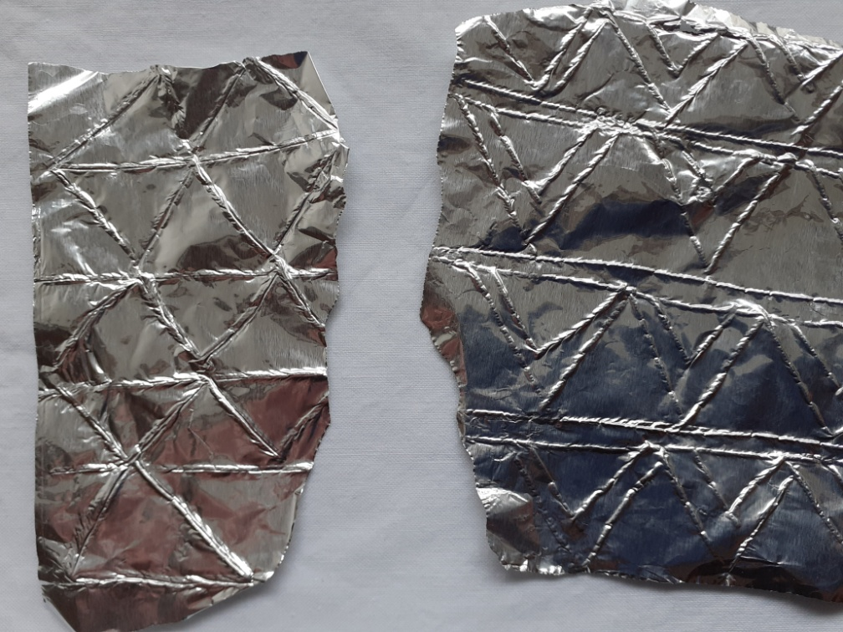
Najprej naredi nekaj enostavnih vzorčkov, da dobiš občutek.

Slide 20
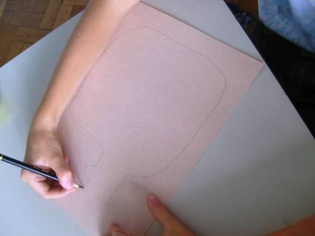
Oglej si navodilo za izdelavo posode: 1. korak:
Na papir s svinčnikom nariši obris posode.
Zamisli si svojo obliko posode, bodi izviren.

Slide 21
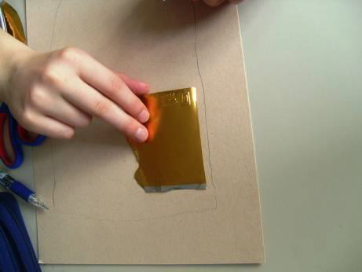
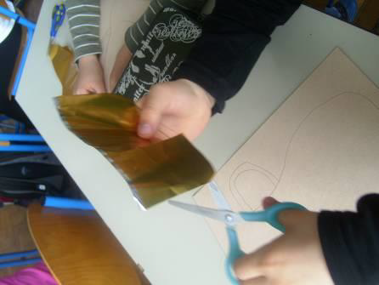
2. korak: nareži koščke folije in jih prilagodi narisani obliki.
Čim bolj zapolni obliko posode.

Slide 22
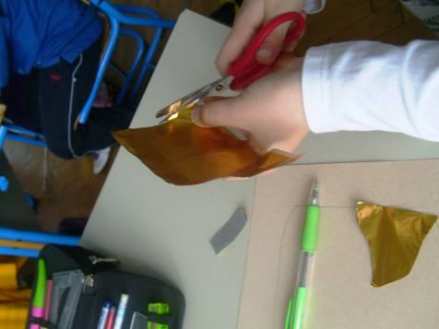
Čim bolj zapolni obliko posode.
Režemo koščke folije in jih prilagajamo narisani obliki.

Slide 23
3. korak: Na folijo rišemo vzorce po lastni izbiri. Najprej poskusi na nekaj koščkov narisati vzorce. Riši jih na hrbtno stran, prilepi pa na pravo.

Slide 24
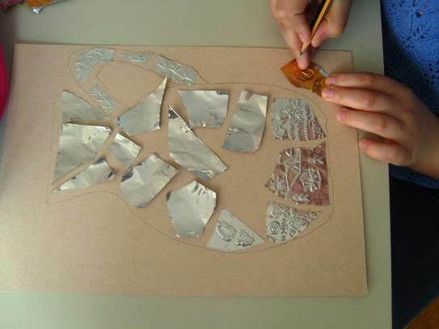
4. korak Med koščki folije puščamo nekaj prostora (fuge).
Narisane koščke folije lepimo na podlago.

Slide 25
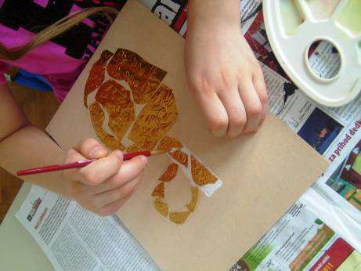
4. korak:
Vmesne prostore zapolnimo z eno barvo. (belo, sivo,..)
Najbolje je, če je barva tekoča (vodenke, tempere). Če tega nimaš, lahko z barvico.
Flomaster odsvetujem.

Slide 26
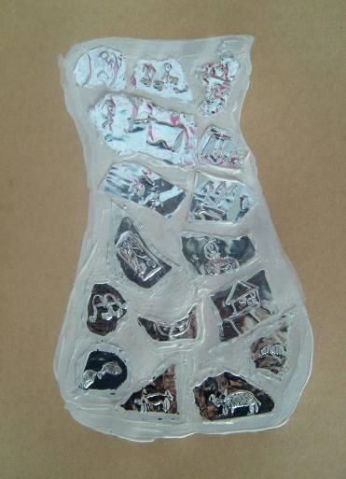
Nekaj primerov izdelkov:

Slide 27
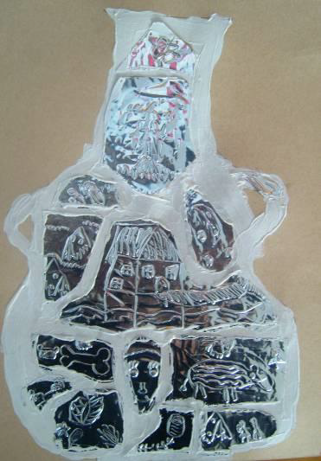

Slide 28
VREDNOTENJE:
Upoštevali bomo naslednje kriterije:
upoštevanje navodil pri izdelavi (prilagojeno glede na pripomočke, ki so na voljo)
natančnost(vzorec je natančen, bolj zapleten)
čistost izdelka (dobro prilepljeno, ni preveč zmečkano)
izvirnost(izdelek je tvoj, tvoja domišljija)
Izdelek fotografiraj in mi ga pošlji najkasneje do ponedeljka, 18. maja 2020.

